Slide 1



6조
KPI 보고서
발표자: 조경호
조원: 조경호, 하경진, 김도현, 고유림

Slide 2
01
02
03
게임소개
게임 운영의 목표
문제점 분석
목차
04
05
06
해결방안 제시
성과 발표
결론

Slide 3

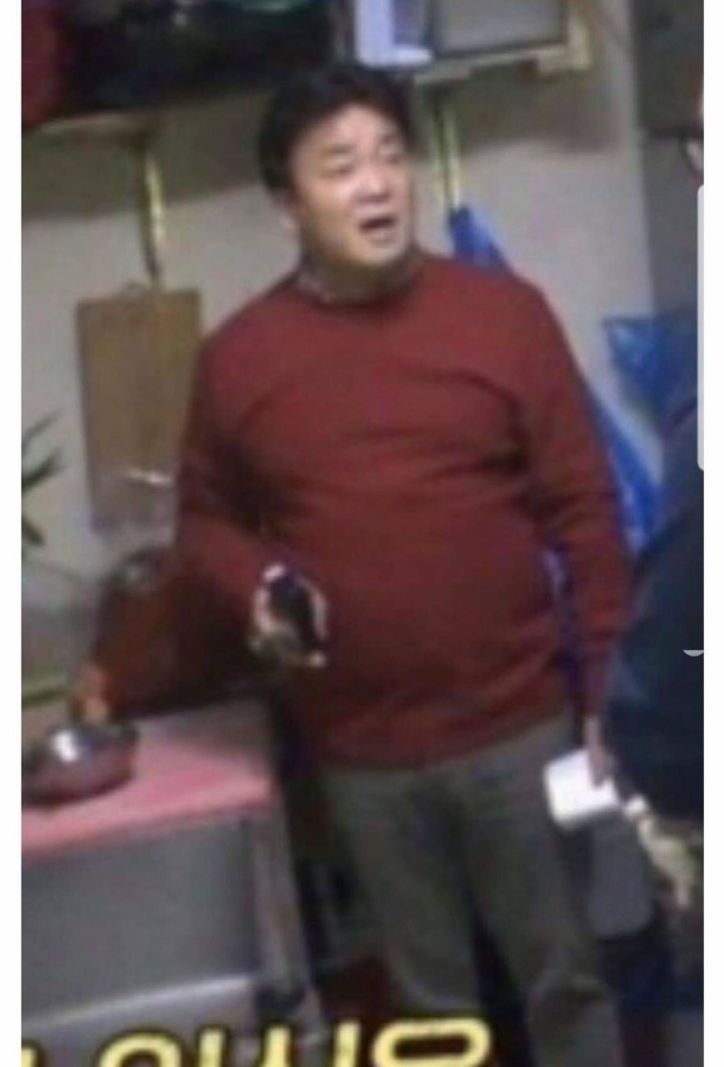
01. 게임소개
X종원의 골목식당
가게의 강화와 판매를 반복하며 높은 단계의 가게에 도달하는 강화 형식의 게임

Slide 4
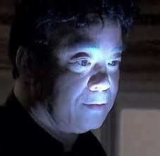
01. 게임소개
애초에 완성되지 못하고 게임이라 우기는 무언가
원피스 카드게임(2024년 3월 22일)

Slide 5
02. 게임 운영의 목표
게임을 완성하지 못했으니
게임 운영의 목표가 있을 리 만무하다.

Slide 6
03. 문제점 분석
게임이 아니라 조의 문제점을
분석해야 될 거 같다

Slide 7
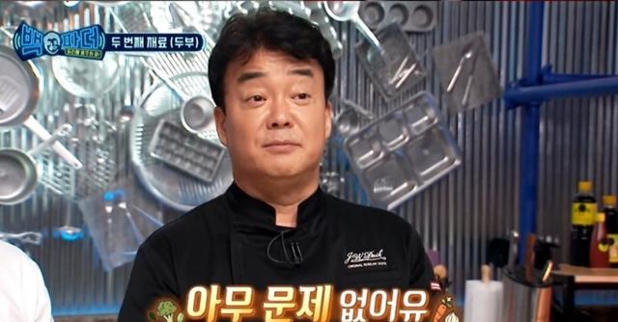
04. 해결방안 제시

Slide 8
05. 성과 발표

Slide 9
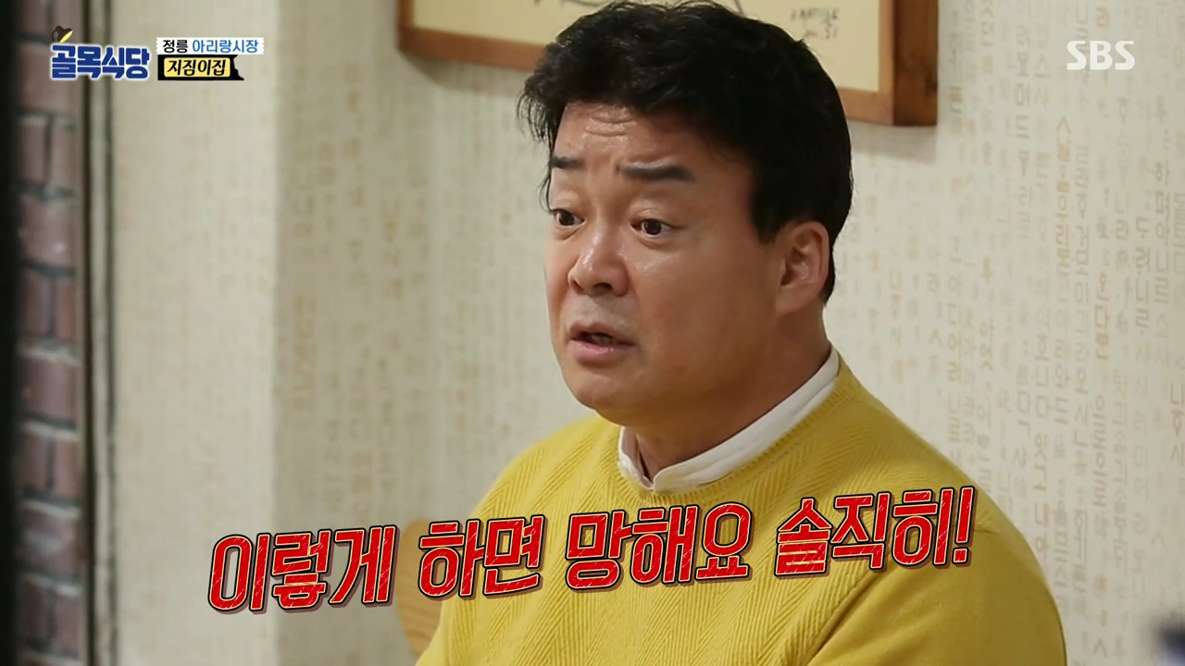
06. 결론

